Slide 1
Ergebnisse der syndromischen und virologischen ARE-Surveillance
GrippeWeb,
Arbeitsgemeinschaft Influenza / SEED^{ARE},
ICOSARI
KiTa- und Schulausbrüche (Meldedaten)
Daten NRZ Influenzaviren
Datenstand 22.2.2022

Slide 2
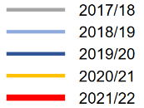
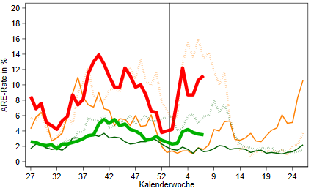
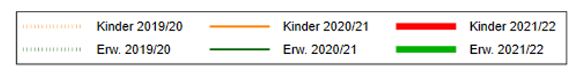
GrippeWeb bis zur 7. KW 2022
Der Wert (gesamt) lag in der
7. KW 2022 bei 4.500 ARE (Vorwoche: 4.500) pro 100.000 Einwohner.
Entspricht einer Gesamtzahl von ca. 3,7 Mio. ARE in Deutschland, unabhängig von einem Arztbesuch
(6. KW: ca. 3,7 Millionen).
Im Vergleich zur 6. KW 2022:
Bei den Kindern leicht gestiegen, bei den Erwachsenen relativ stabil
(Anstieg nur bei 5-14 Jährigen).
Notes:
ARE-Rate in KW6 stabil 4,5 % (Vorwoche auf 4,5 %)
Kinder leicht gestiegen (von 10,6 % auf 11,2 %), Erw. relativ stabil (von 3,6 % auf 3,5 %).
Bei 5 AGs: nur bei 5-14J. deutlichster Anstieg (von 6,7 % auf 7,8 %), alle anderen AGs gesunken oder stabil geblieben

Slide 3
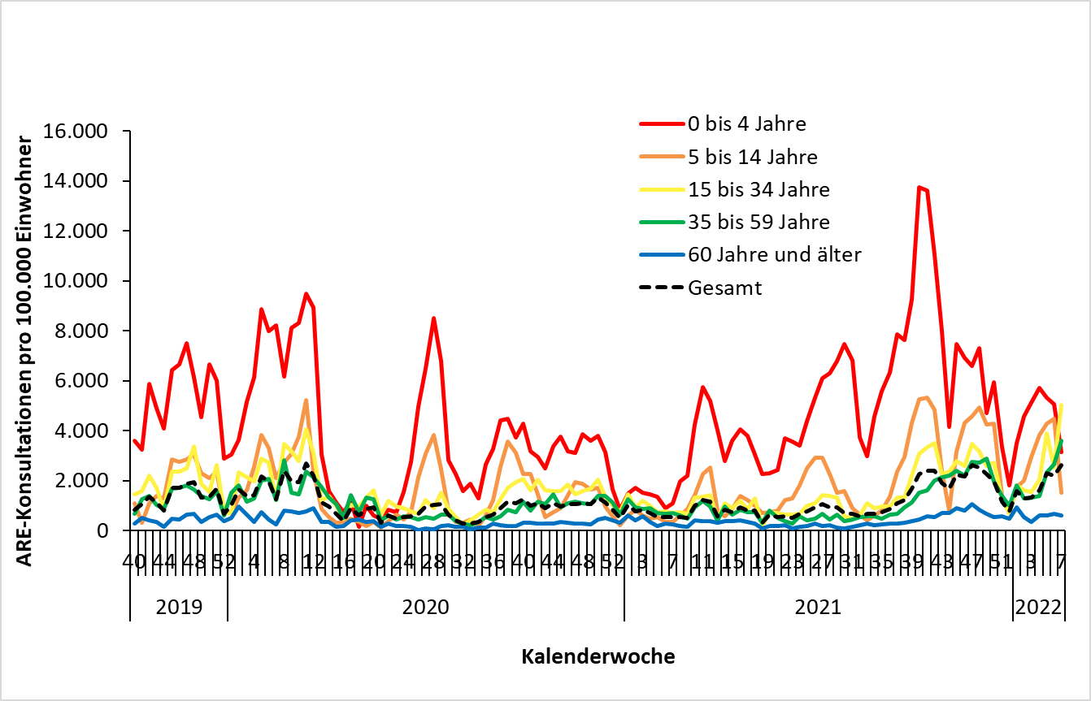
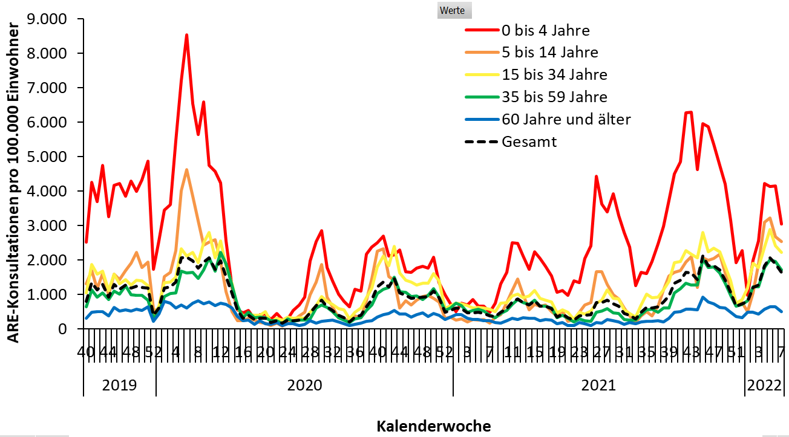
Arbeitsgemeinschaft Influenza
ARE-Konsultationen / 100.000 Einwohner bis zur 7. KW 2022
7. KW 2022: höher als letztes Jahr, nun leicht unter dem Niveau der Saisons vor der Pandemie
Rund 1.500 Arzt­konsul­ta­tionen wegen ARE pro 100.000 EW (=ca. 1,2 Mio. Arzt­besuche wegen ARE in Deutschland)
Thüringen
Baden-Württemberg
Notes:
KonsInz insgesamt gesunken: in KW 7: 1.490 (Vorwoche: 1800)
KonsInz (gesamt) liegt höher als letztes Jahr, aber durch den doch deutlichen Rückgang etwas unter dem Wertebereich der vorpandemischen Saisons
0-4J./ 5-14J.: Dort liegt die KI aktuell (7.KW) niedriger als vor der Pandemie
Tendenz in den BL: KI insgesamt geht nach unten, in einigen Anstieg der Raten bei den Kindern (Sachsen-Anhalt, Hamburg/Schleswig-Holstein, Berlin/Brandenburg (leicht))

Slide 4
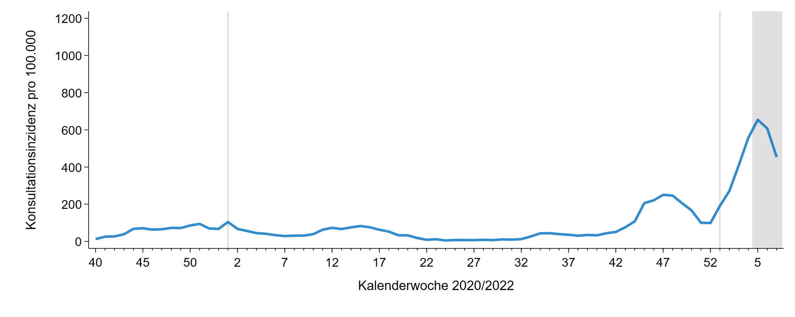
Arbeitsgemeinschaft Influenza - SEED^{ARE}
ARE-Konsultationen mit COVID-Diagnose / 100.000 Einwohner
ARE mit COVID-19 Konsultationen bis zur 7. KW 2022
Rund 450 Arzt­besuche ARE mit COVID-Diagnose /100.000 EW
(=Gesamtzahl von rund 380.000 ARE-COVID-Arzt­besuchen in D)
Notes:
→ Stabilisierung bzw. Rückgang der Fallzahlen ab KW 6/2022

Slide 5
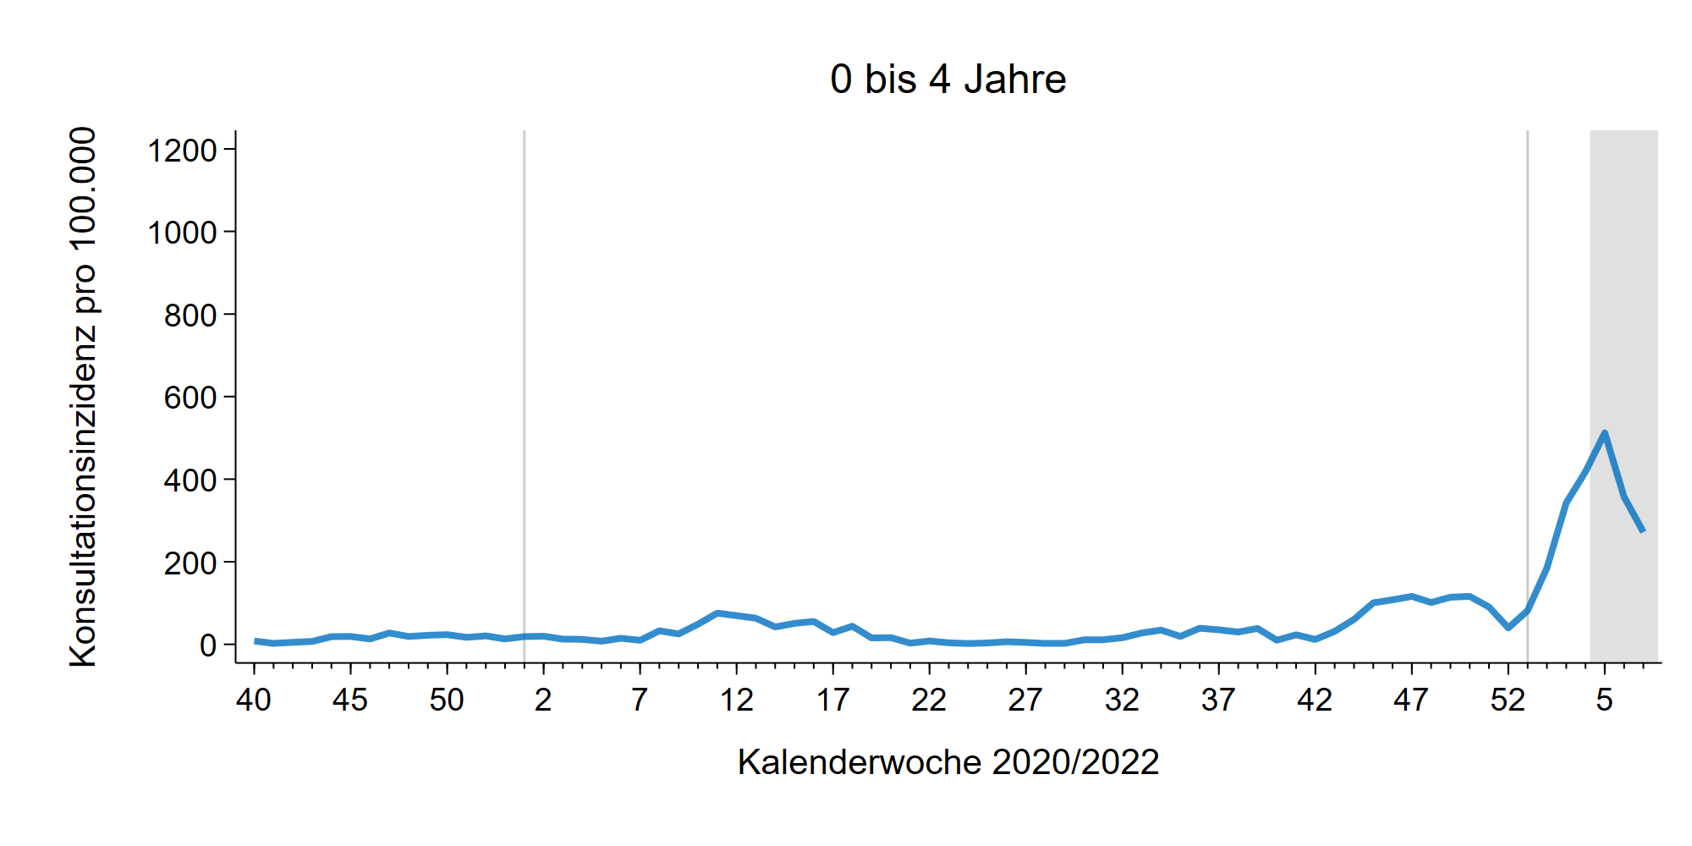
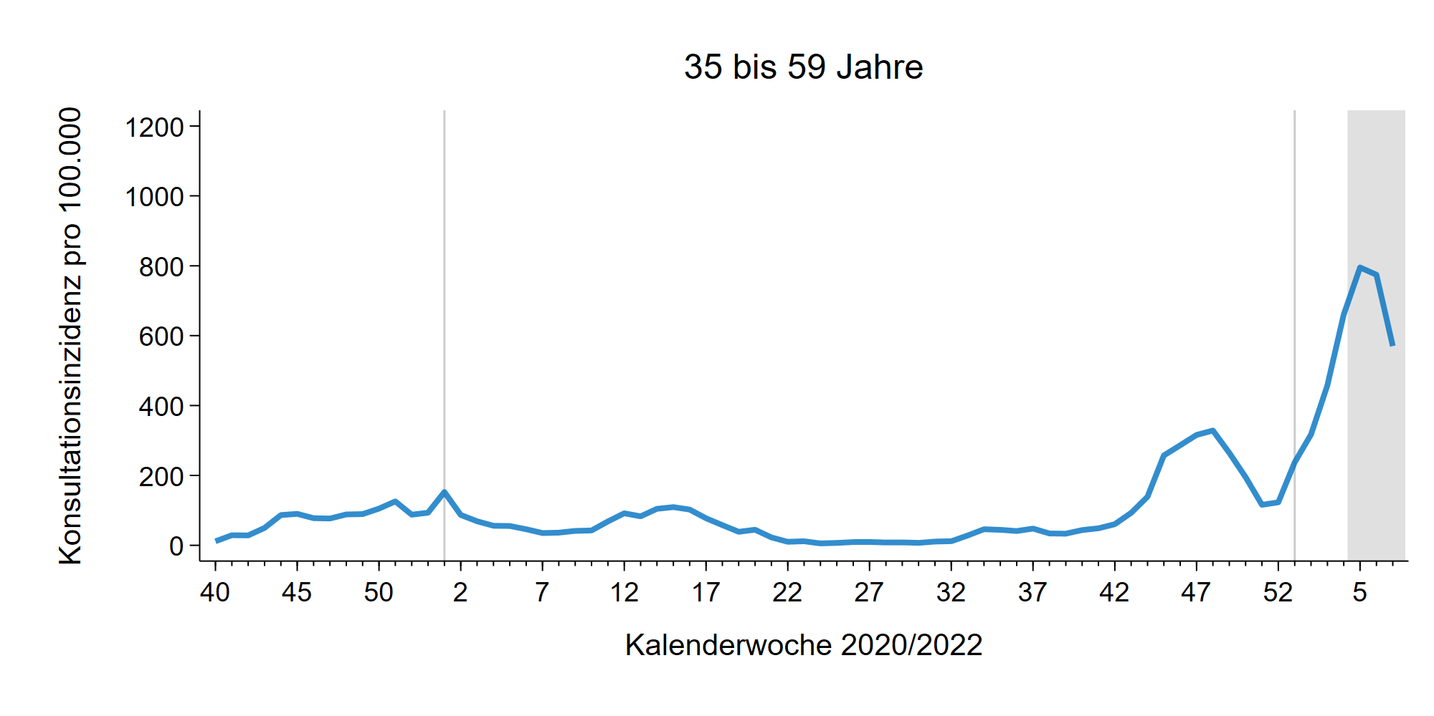
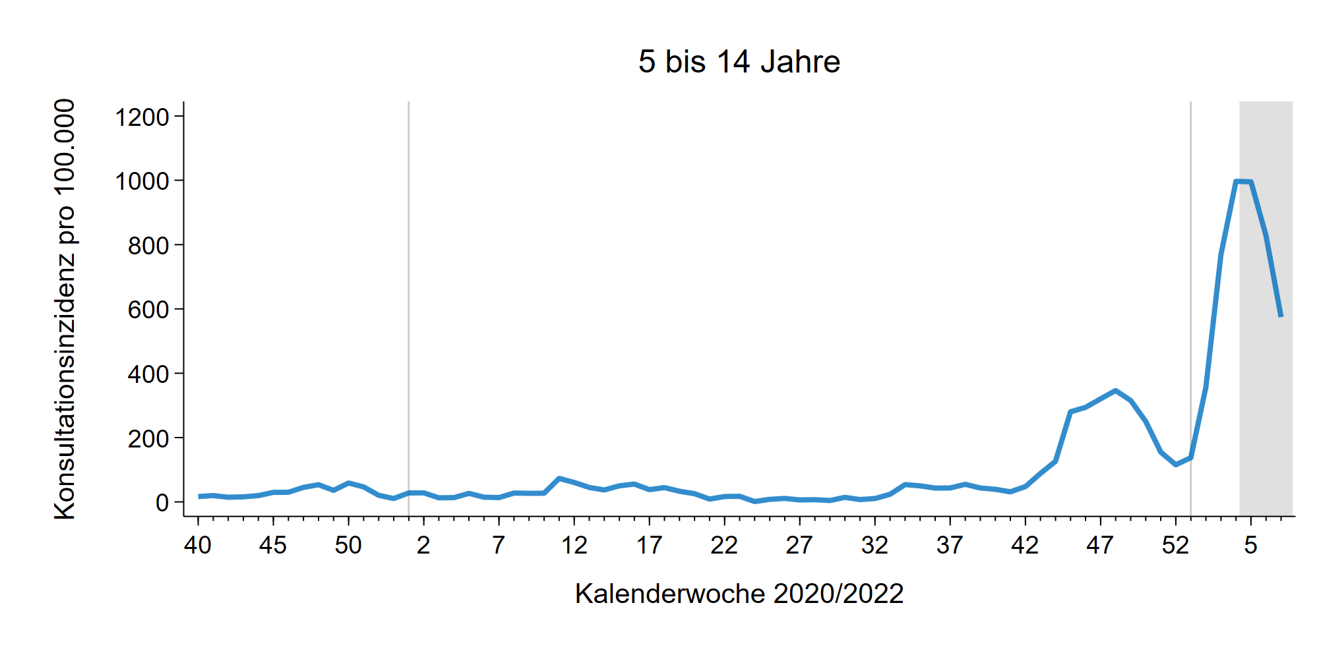
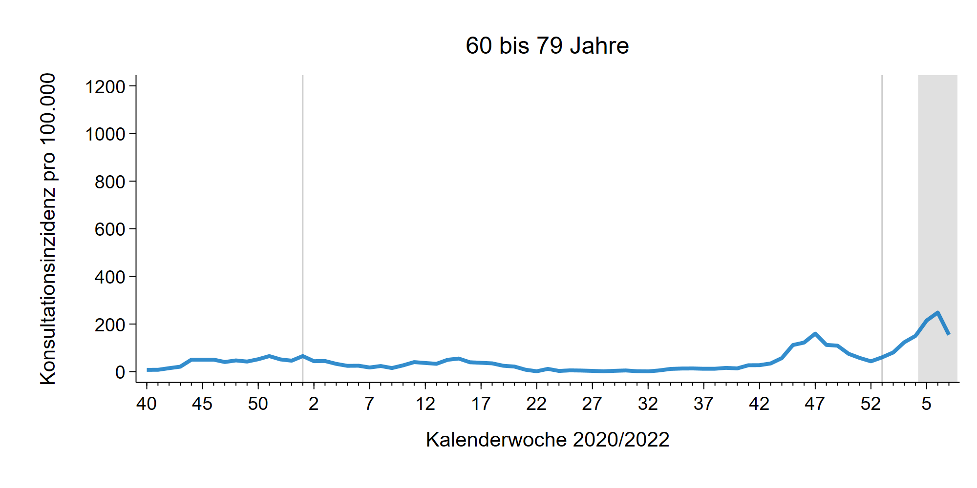
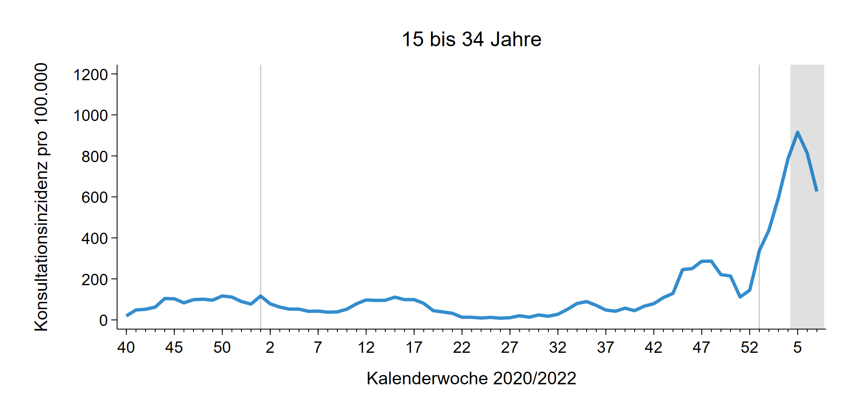
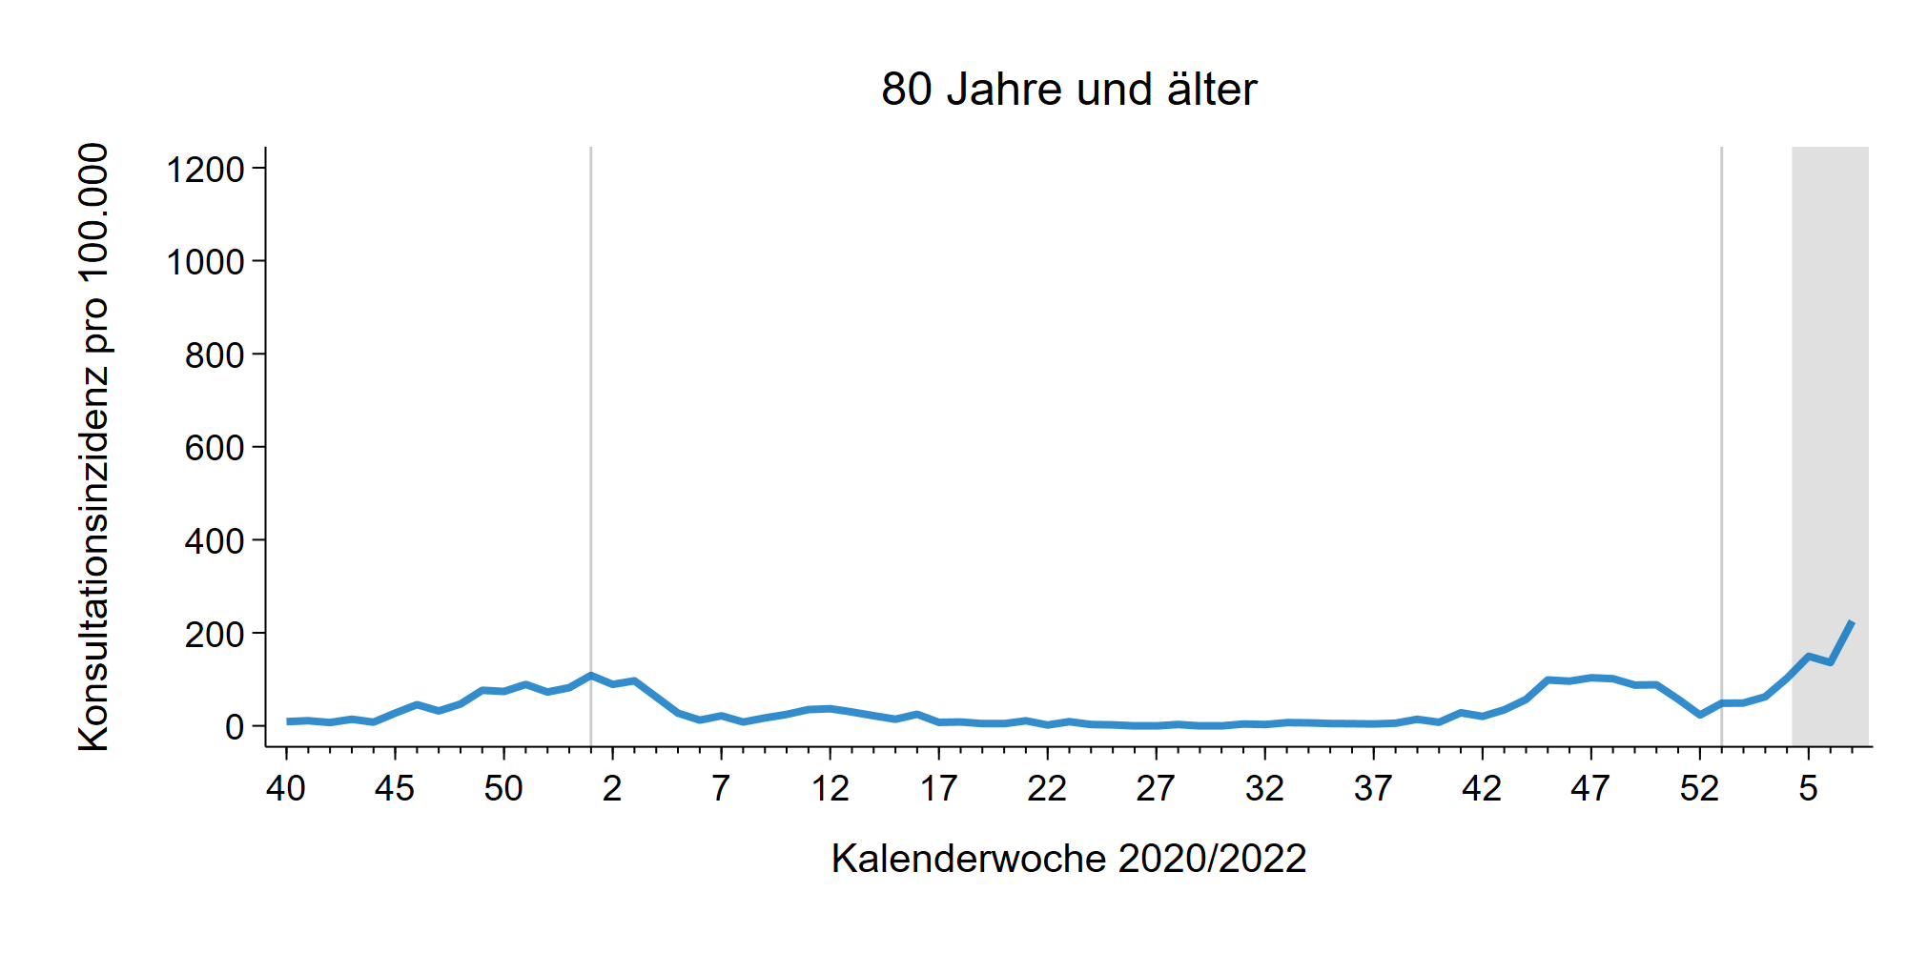
SEED^{ARE} – ARE mit COVID-19 Konsultationen in Altersgruppen bis zur 7. KW 2022
Notes:
Unter Berücksichtigung der möglichen Nachmeldungen von ca. 30%:
→ alle AG unter 80: Rückgang (5-14, 35-59, 60-79) bzw. Stabilisierung (AG 0-4, 15-34) der COVID-ARE-Inzidenz
Weiterer deutlicher Anstieg in AG 80+

Slide 6
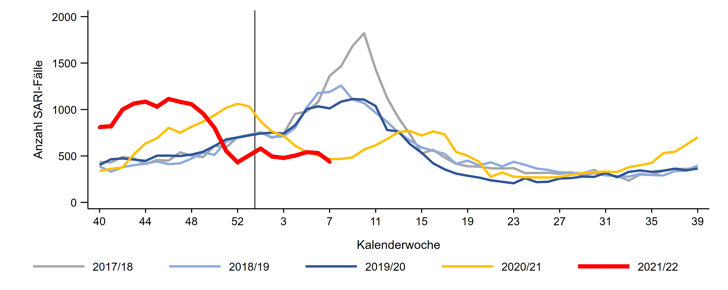
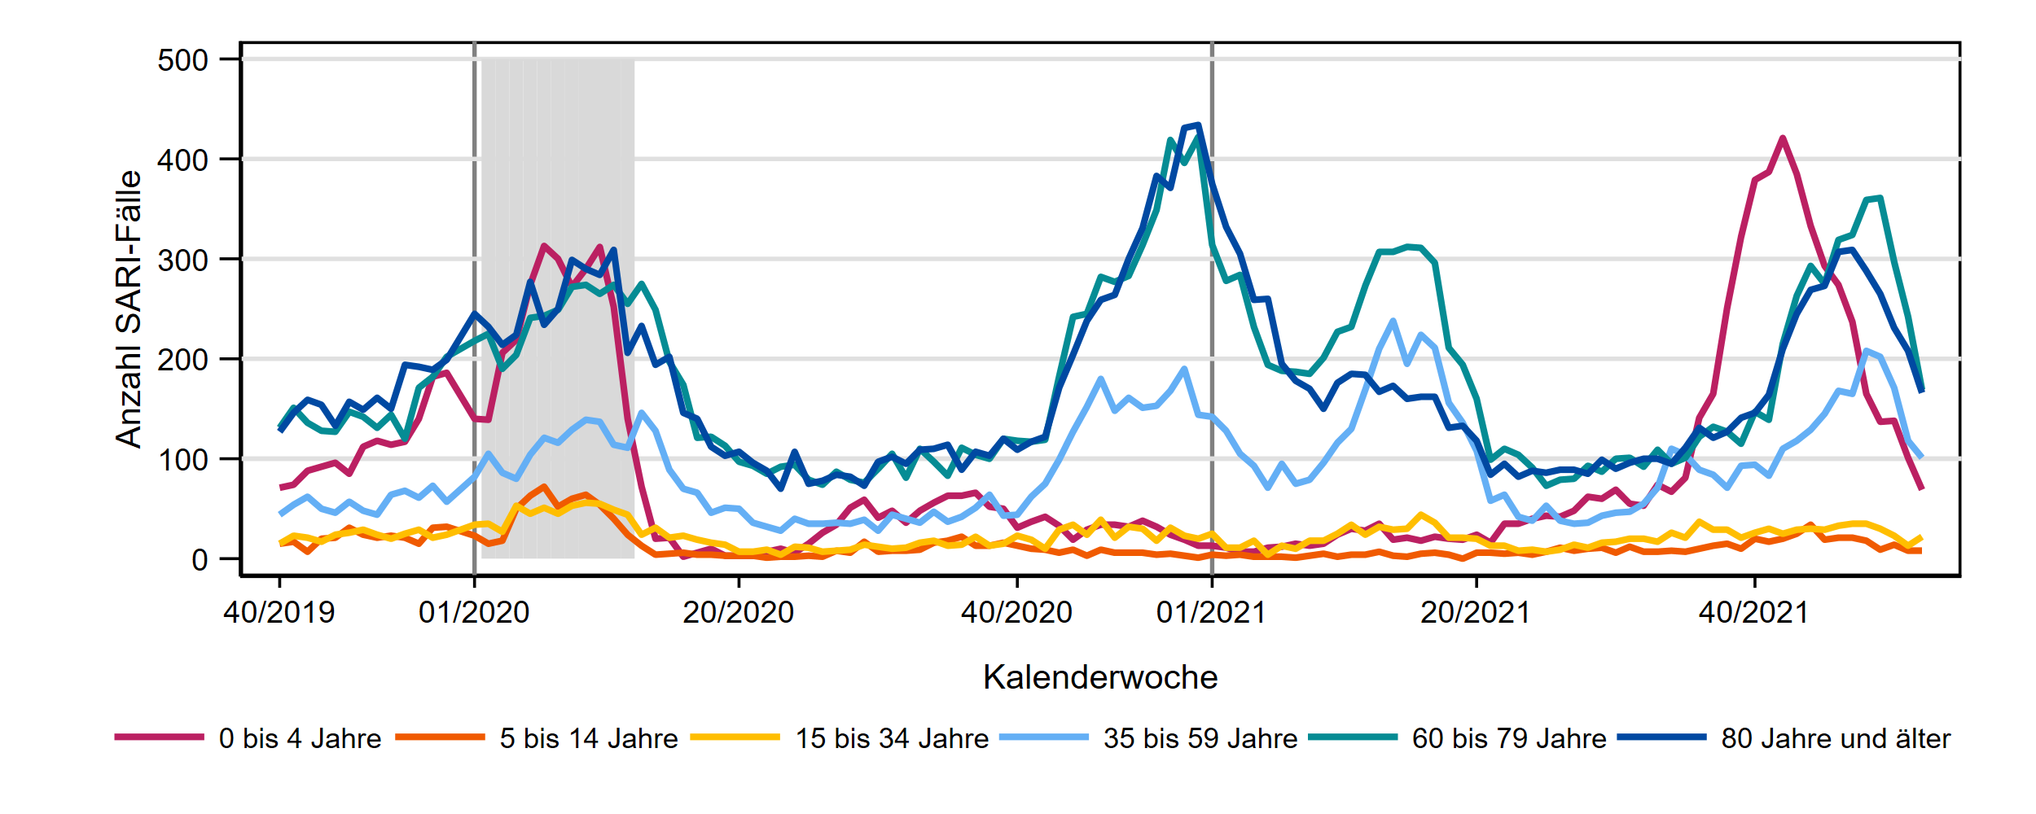
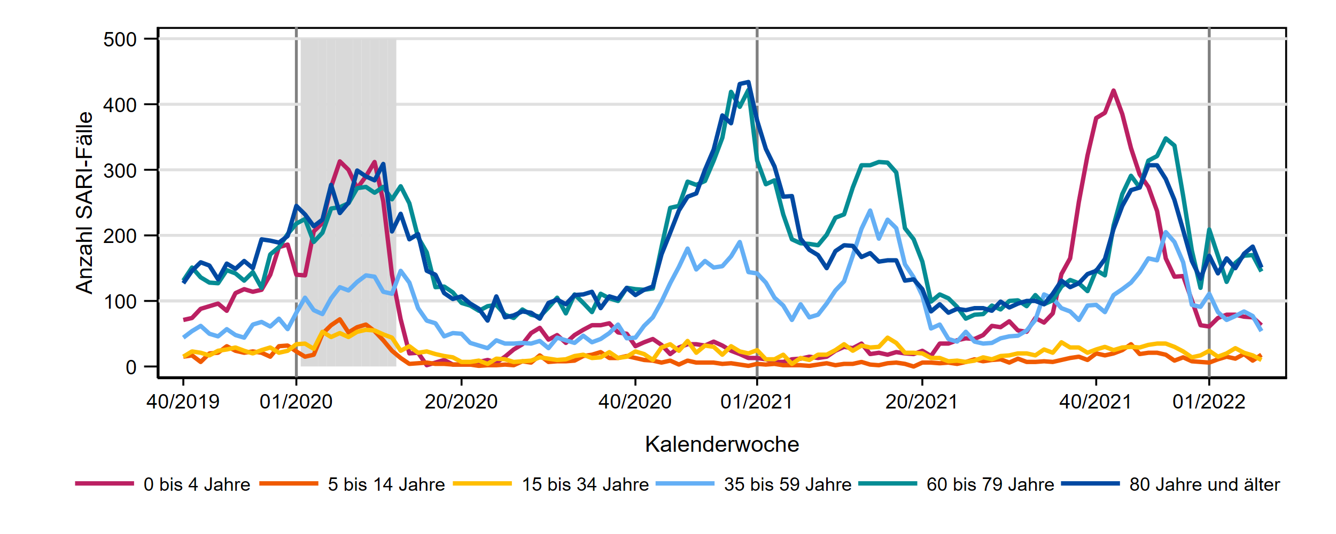
ICOSARI-KH-Surveillance – SARI-Fälle (J09 – J22) bis zur 7. KW 2022
Notes:
SARI-Fallzahlen sind insgesamt seit KW 2/2022 stabil geblieben
Seit KW 52/2021 unter vor-pandemischen Niveau, aktuell etwa auf Niveau der Vorsaison
AG 0-14: seit Wochen weitestgehend stabil
AG 15-59: Rückgang in den letzten Woche
AG 60+ leichter Anstieg deutet sich an
S:\Projekte\FG36_INV_ICOSARI\Arbeitsordner\Wochenbericht \Krisenstab_3Saisons_AGI6_allVWD_inkl_letzte_FB.png
S:\Projekte\FG36_INV_ICOSARI\Arbeitsordner\Wochenbericht \Vorsaisons_allVWD_S5.png

Slide 7
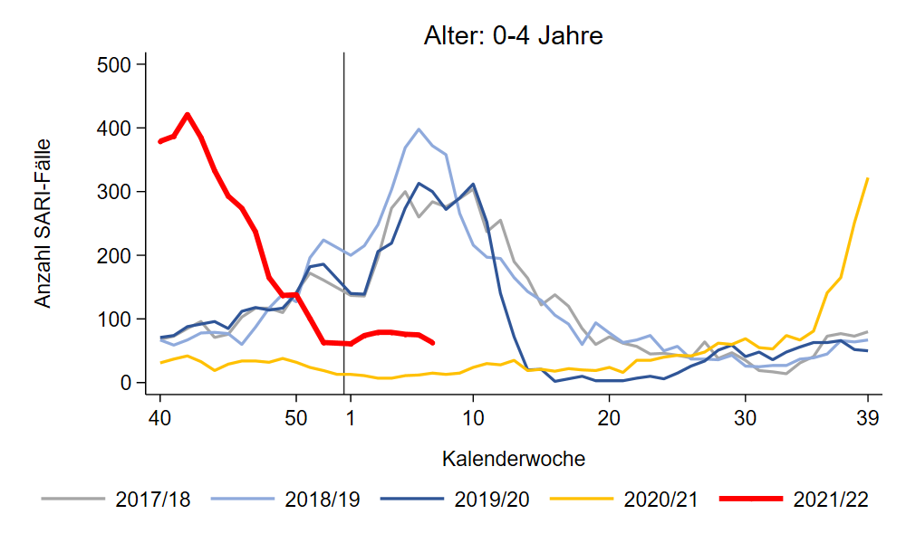
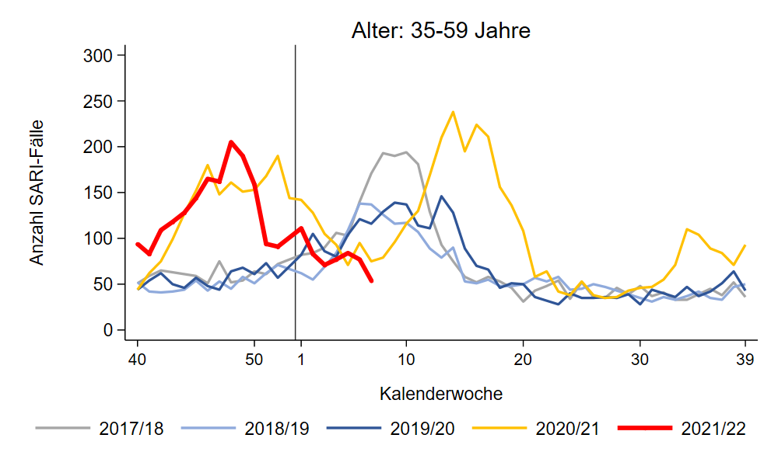
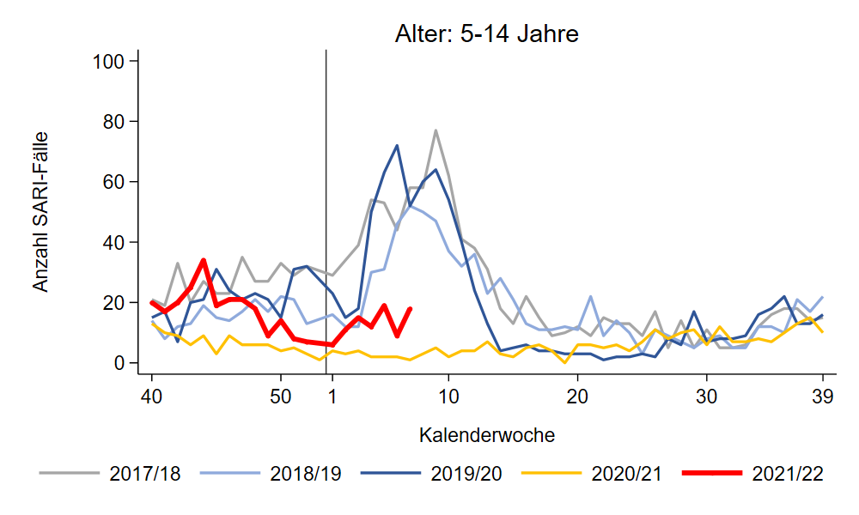
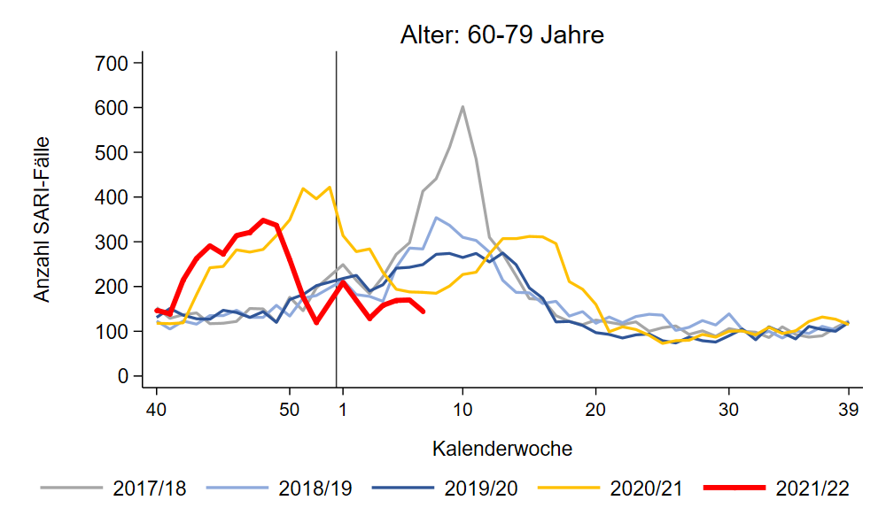
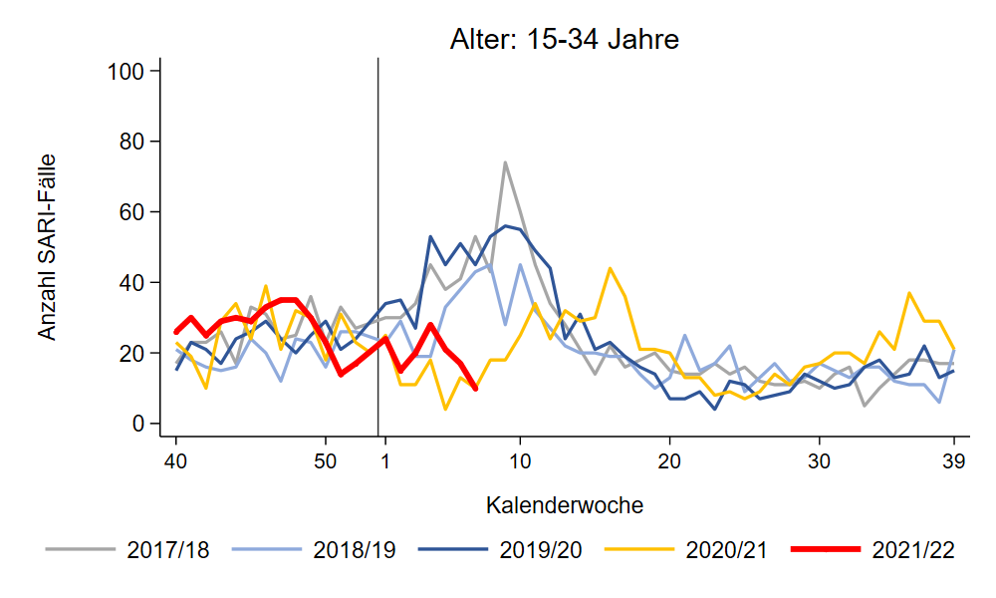
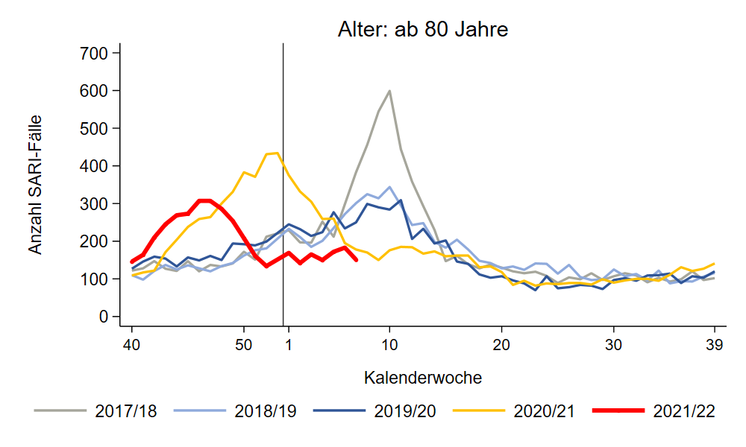
ICOSARI-KH-Surveillance – SARI-Fälle (J09 – J22) bis zur 7. KW 2022
11% COVID-19
69 % COVID-19
52 % COVID-19
59 % COVID-19
Notes:
SARI-Fallzahlen sind insgesamt seit KW 2/2022 stabil geblieben
Seit KW 52/2021 unter vor-pandemischen Niveau, aktuell etwa auf Niveau der Vorsaison
AG 0-14: seit Wochen weitestgehend stabil
AG 15-59: Rückgang in den letzten Woche
AG 60+ leichter Anstieg deutet sich an
Zahl der COVID-19-Fälle steigt in AG 80+ etwas an, Rückgang in AG 0-4; in anderen AG weitestgehend stabil
S:\Projekte\FG36_INV_ICOSARI\Arbeitsordner\Wochenbericht\Krisenstab-AG_separat_alleVWD

Slide 8
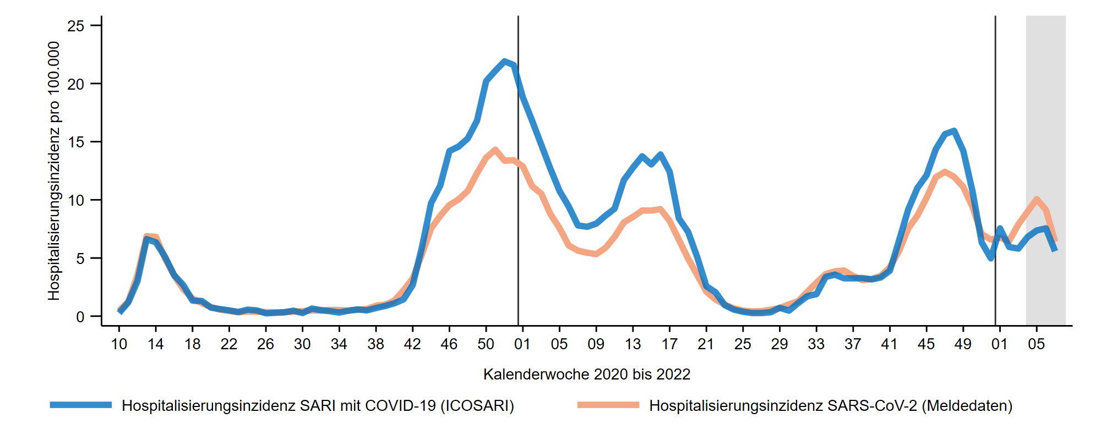
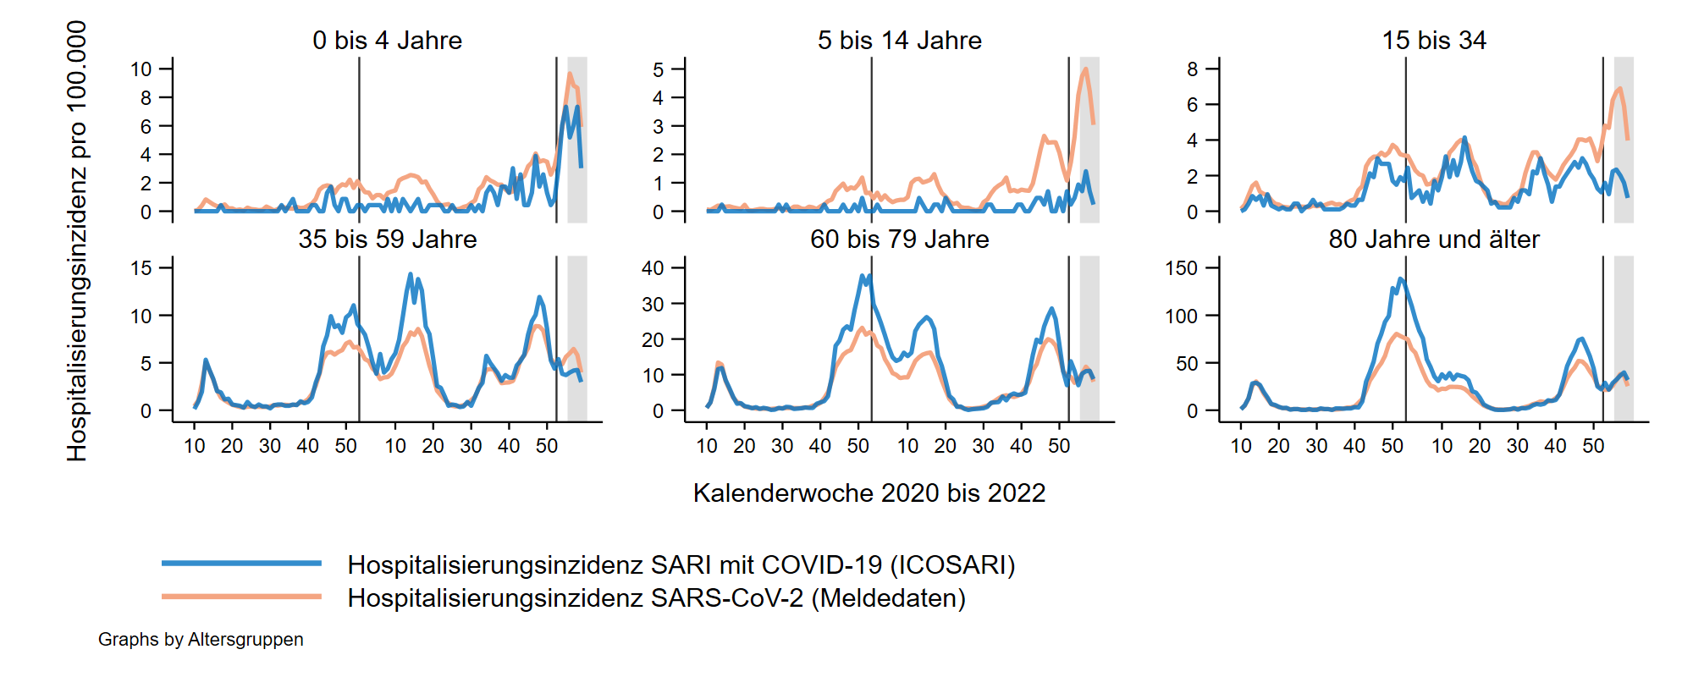
Hospitalisierungsinzidenz COVID-SARI bis zur 7. KW 2022
Gesamt:
5,6 COVID-SARI pro 100.000
Entspricht ca. 4.600 neuen Krankenhausaufnahmen wegen COVID-SARI in D.
32/100T
Notes:
COVID-SARI Hospitalisierungsinzidenz:
Kein weiterer Anstieg in KW 7 (COVID-SARI Inzidenz 5,6 je 100T; in KW 6/2022: 6,3 je 100T)
Hospitalisierungsinzidenz für AG 0-4 wieder gesunkenen auf 3 je 100T (KW 6/2022: 7 COVID-SARI je 100T);
In den vergangenen Wochen sehr stabile Zahlen in den AG 35+
leichter Anstieg in AG 80+ in den Vorwochen, kein weiterer Anstieg in KW 7 (32 je 100T, KW 6/2022: 33/100T (siehe 3. Welle, da zwischen 30 und 38 je 100T in AG 80+)
\\rki.local\daten\OE\FG36\nCoV\Surveillance\Syndromische Surveillance\ICOSARI, Dateien _Vgl_abKW10_2020.png und _Krisenstab_Combine_1.png

Slide 9
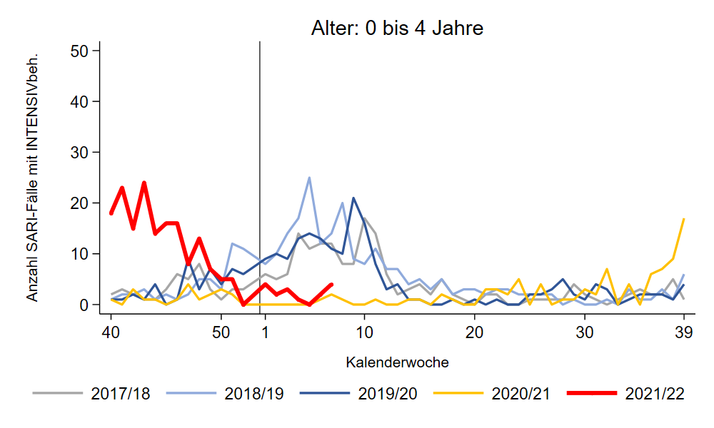
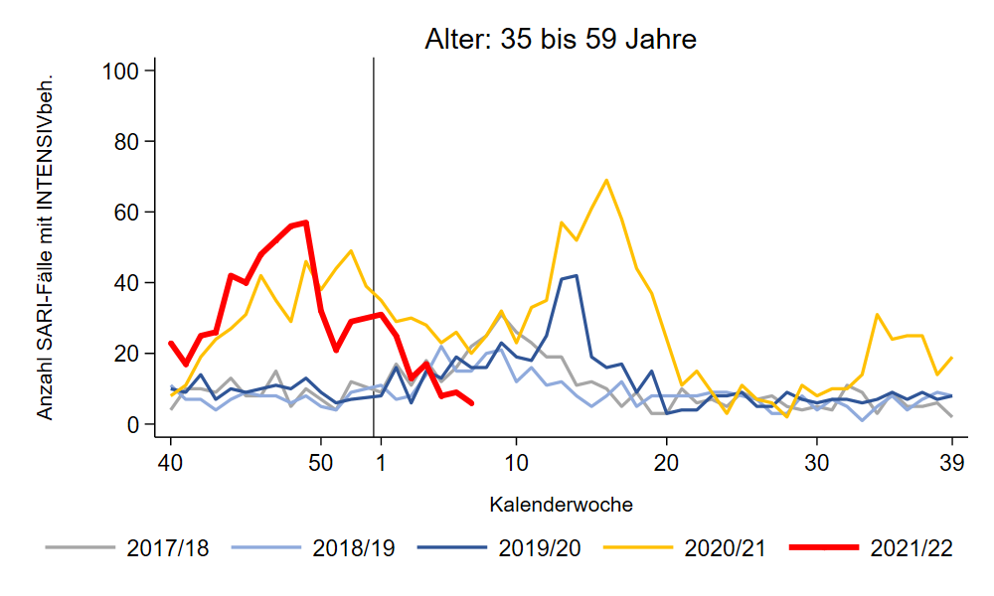
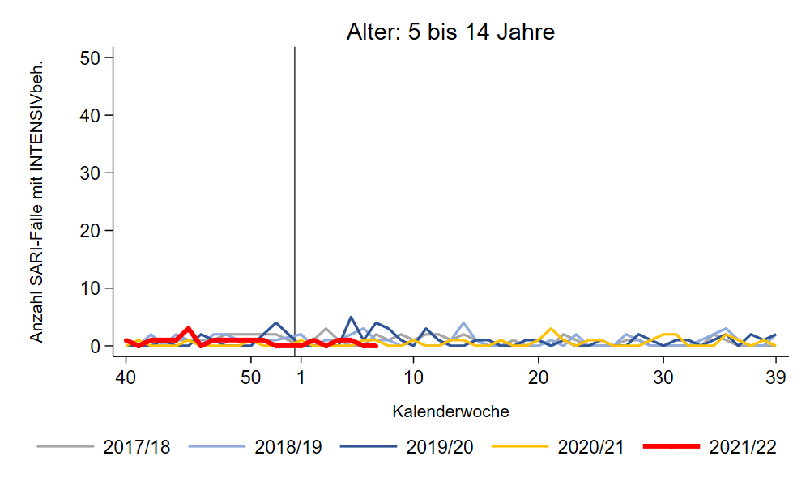
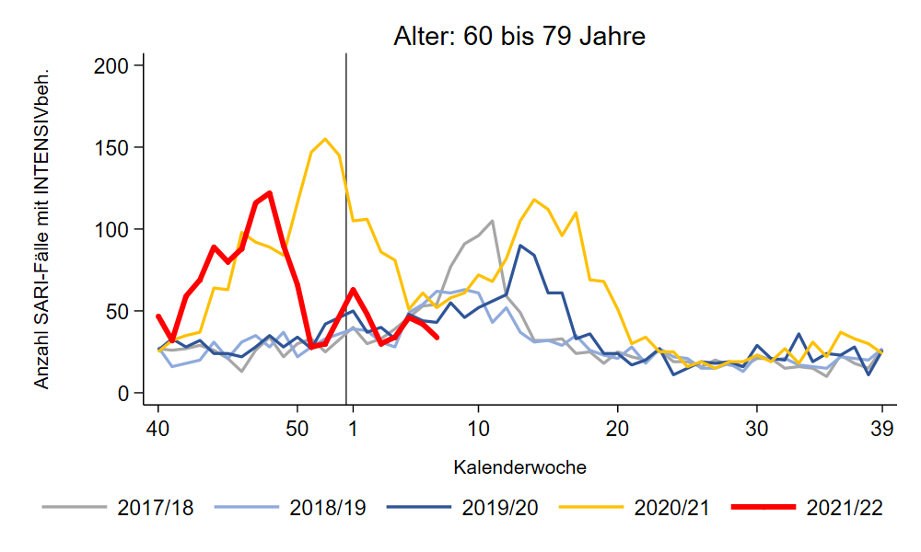
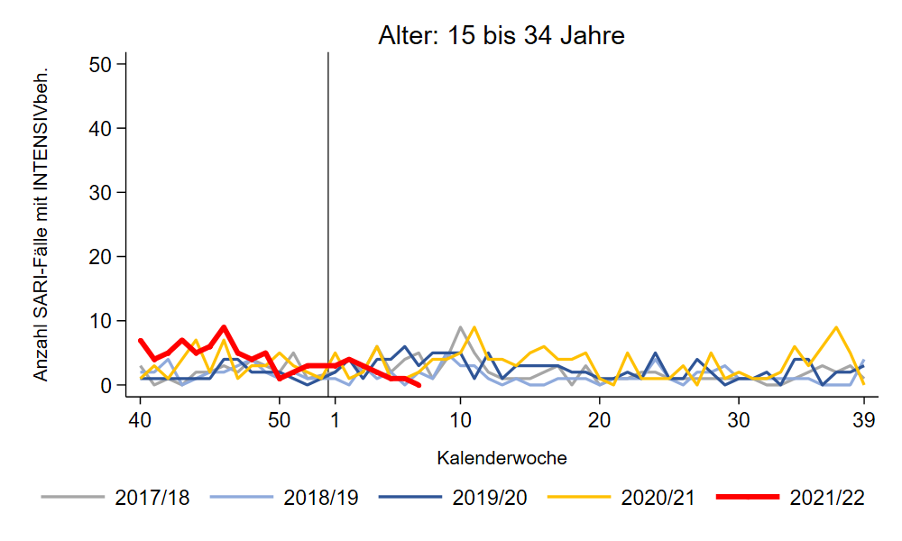
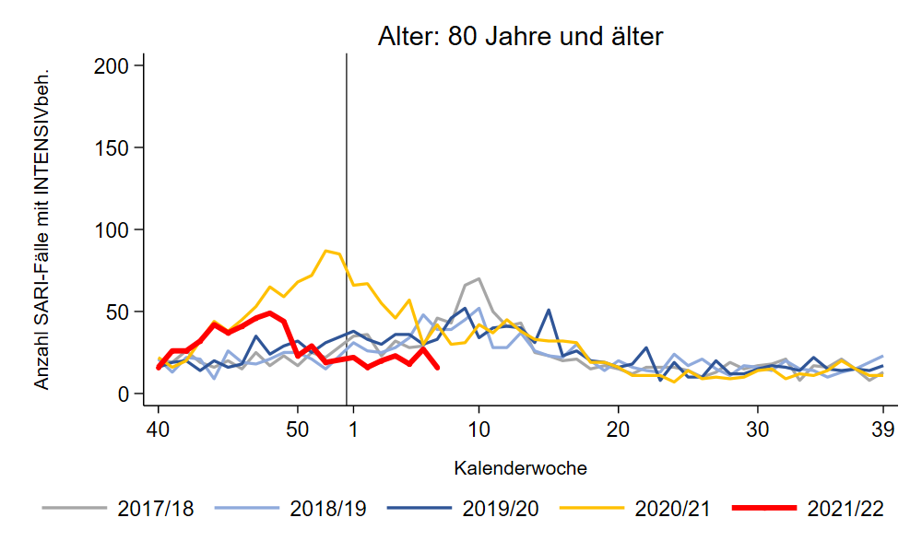
Intensivbehandlung: SARI-Fälle (J09 – J22) bis zur 7. KW 2022
Notes:
Zur Ansicht: Anzahl SARI mit Intensivbehandlung nach Altersgruppe (Verlauf im Vergleich zu den Vorsaisons)
→ In AG 80+: SARI-ICU unter den Fallzahlen der Vorsaison, SARI etwa auf Niveau der Vorsaison
S:\Projekte\FG36_INV_ICOSARI\Arbeitsordner\Wochenbericht\Krisenstab-AG_separat_alleVWD

Slide 10
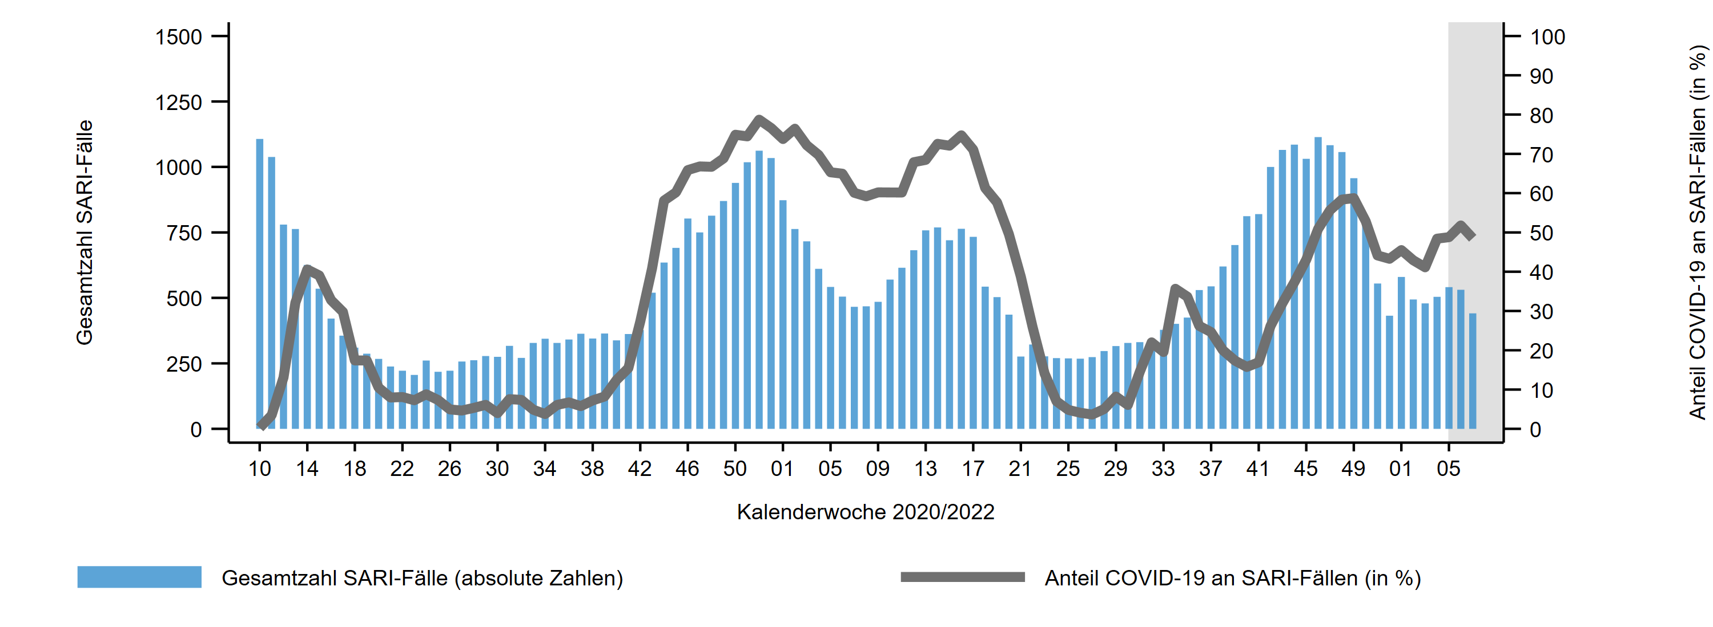
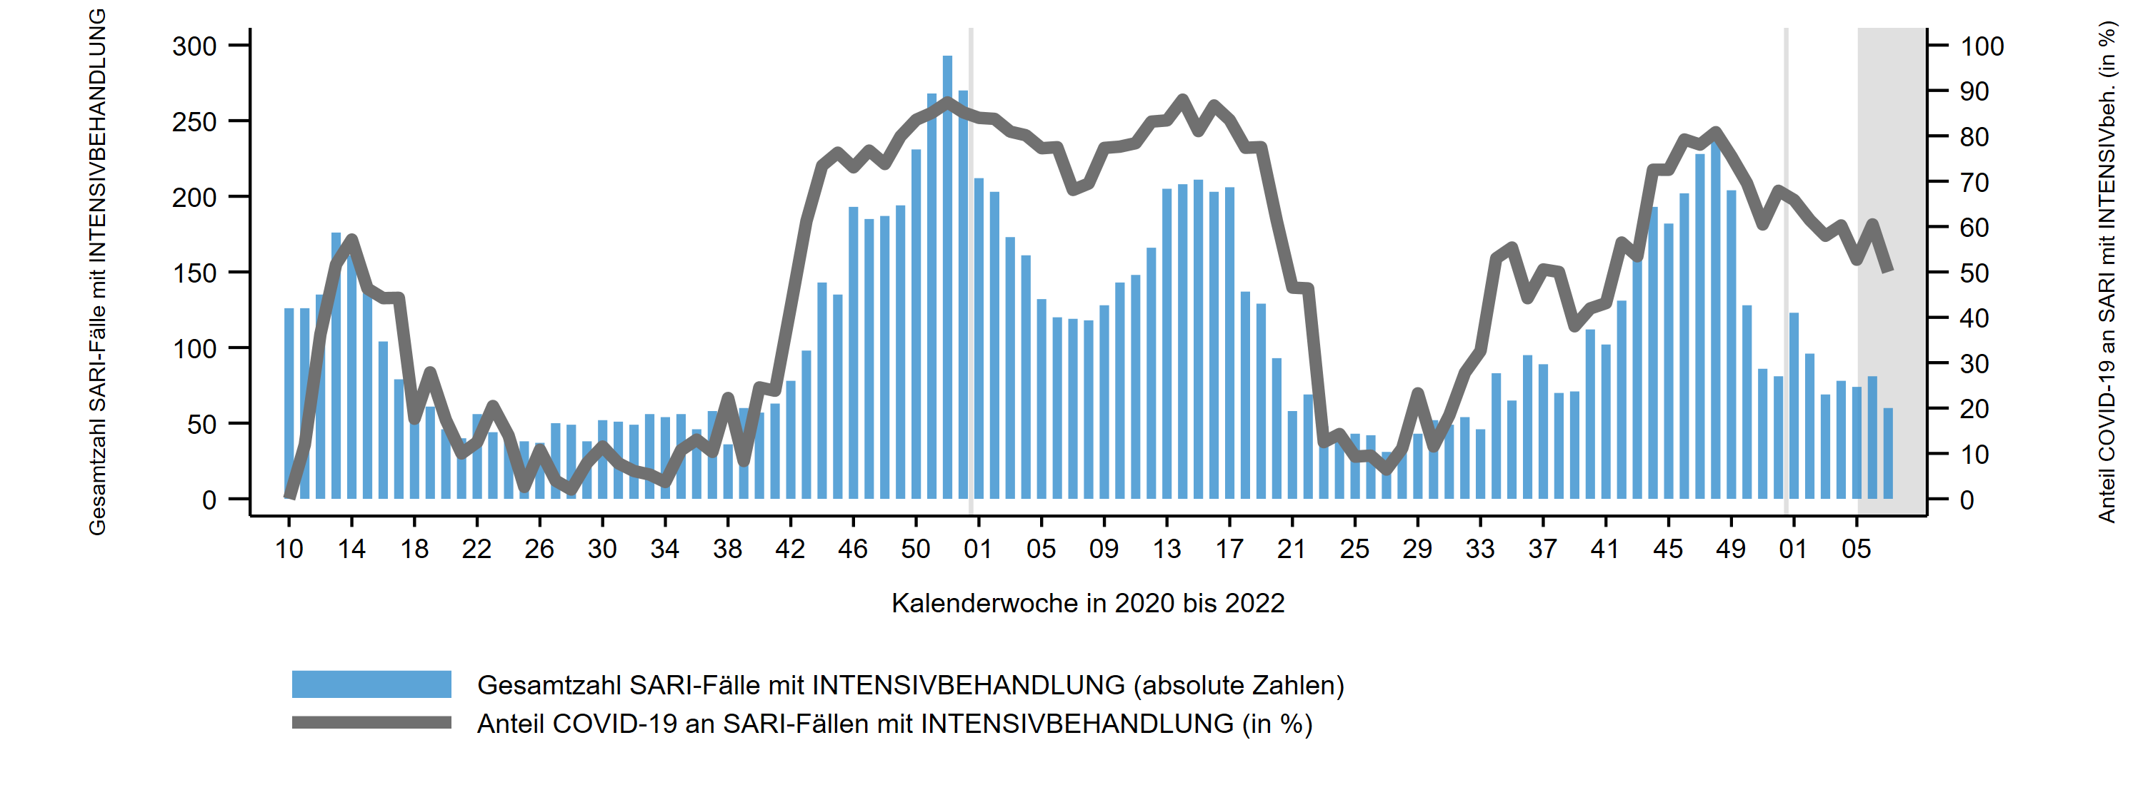
ICOSARI-KH-Surveillance – Anteil COVID-19 an SARI-Fällen bis zur 7. KW 2022
49%
ICOSARI: SARI-Fälle in Intensivbehandlung, Anteil mit COVID-19 bis 7. KW 2022
50%
Notes:
Anteil COVID-19 an SARI 49% (KW 6: 52%)
Anteil COVID an SARI mit Intensivbehandlung 50% (KW 6: 60%)
Krisenstab_AnteilCOVID_alle_inkl_letzte.png und Krisenstab_AnteilCOVID_Intensiv_inkl_letzte.png
aus dem Ordner S:\Projekte\FG36_INV_ICOSARI\Arbeitsordner\Wochenbericht

Slide 11
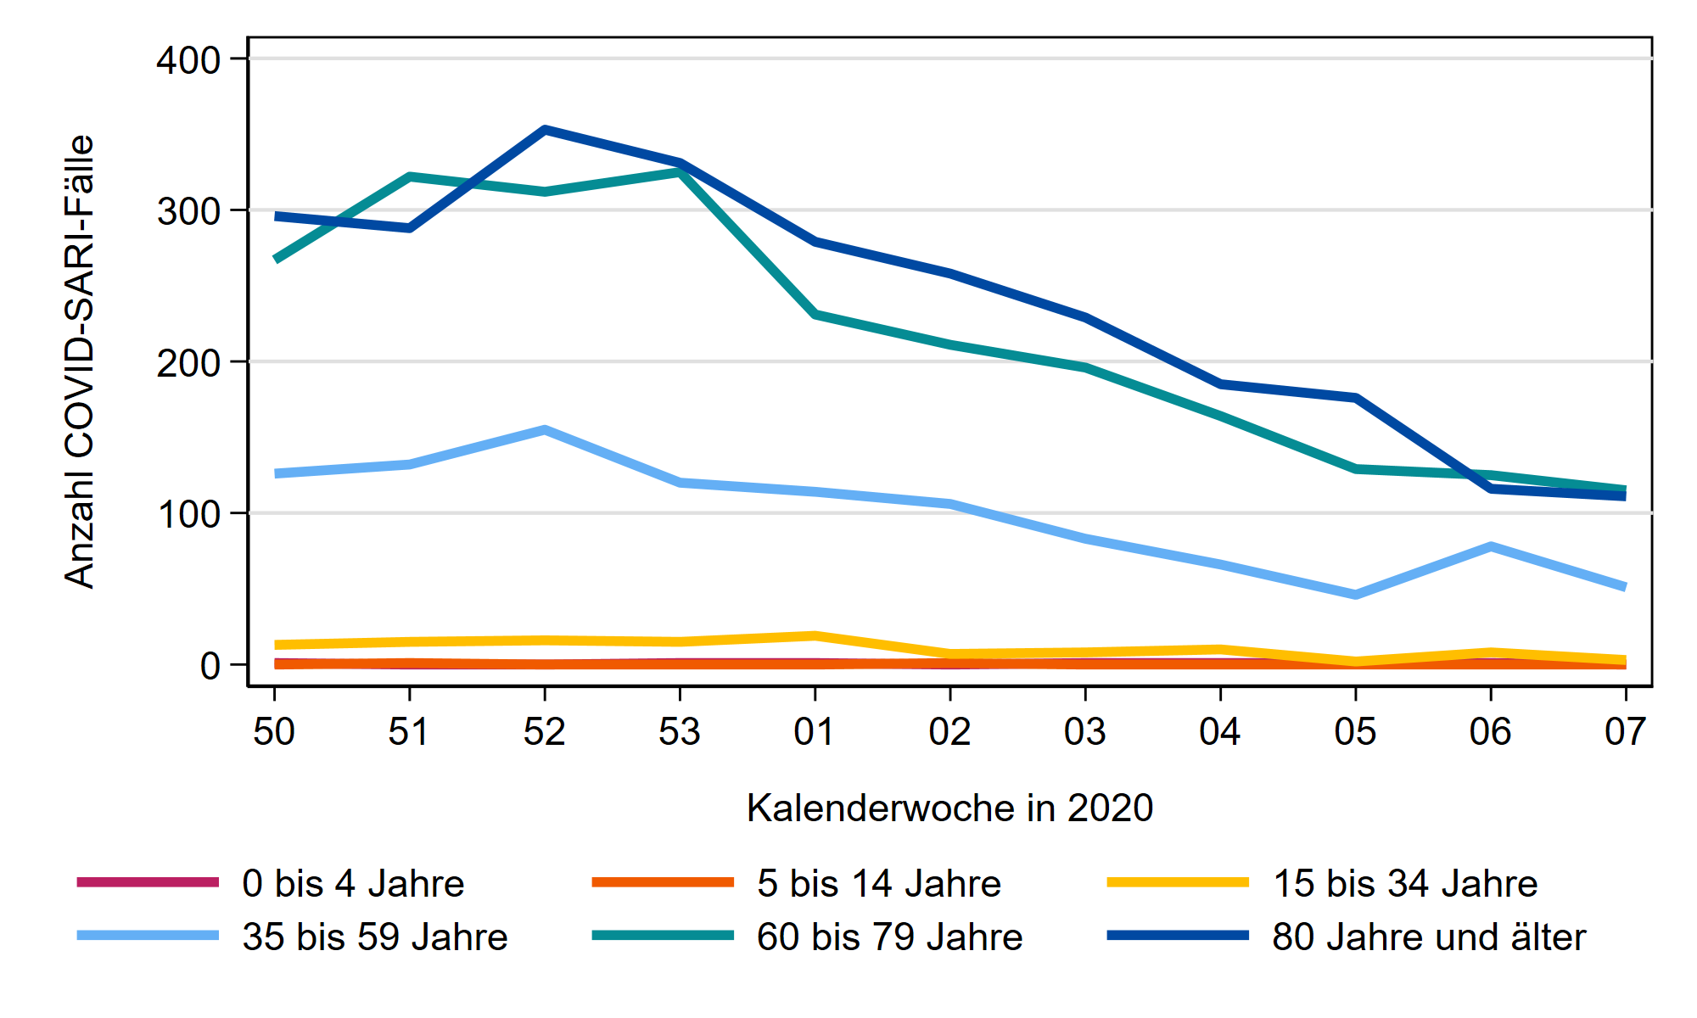
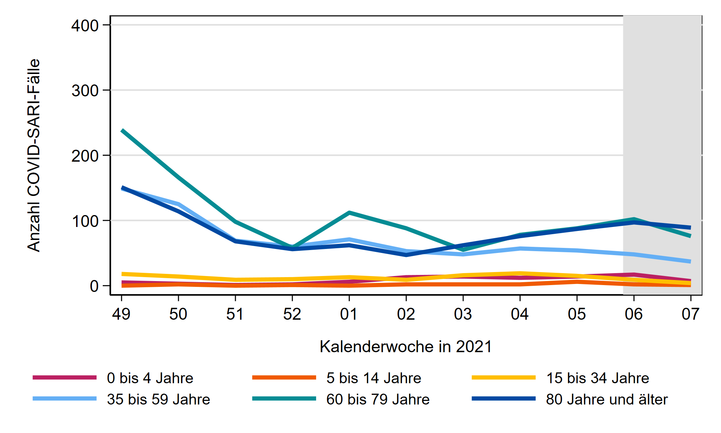
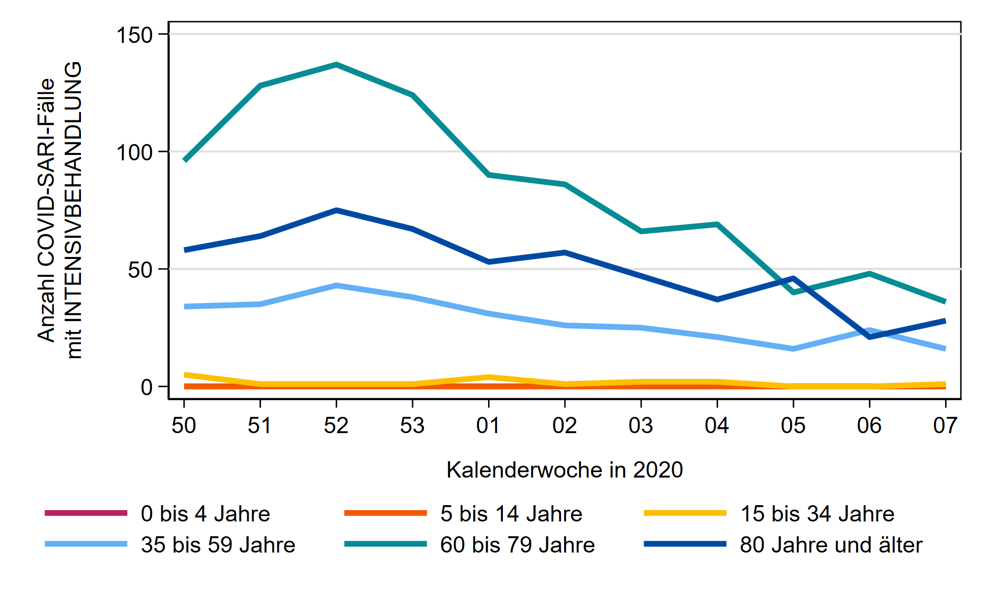
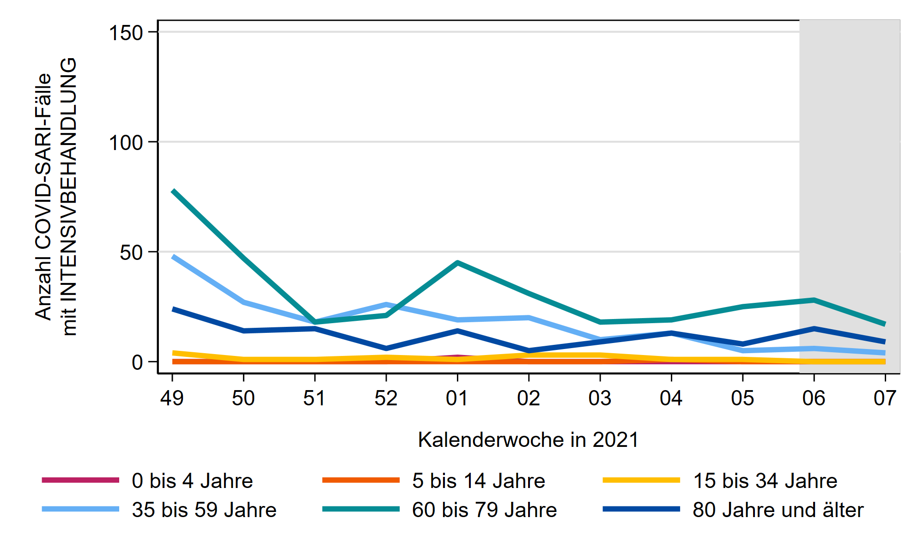
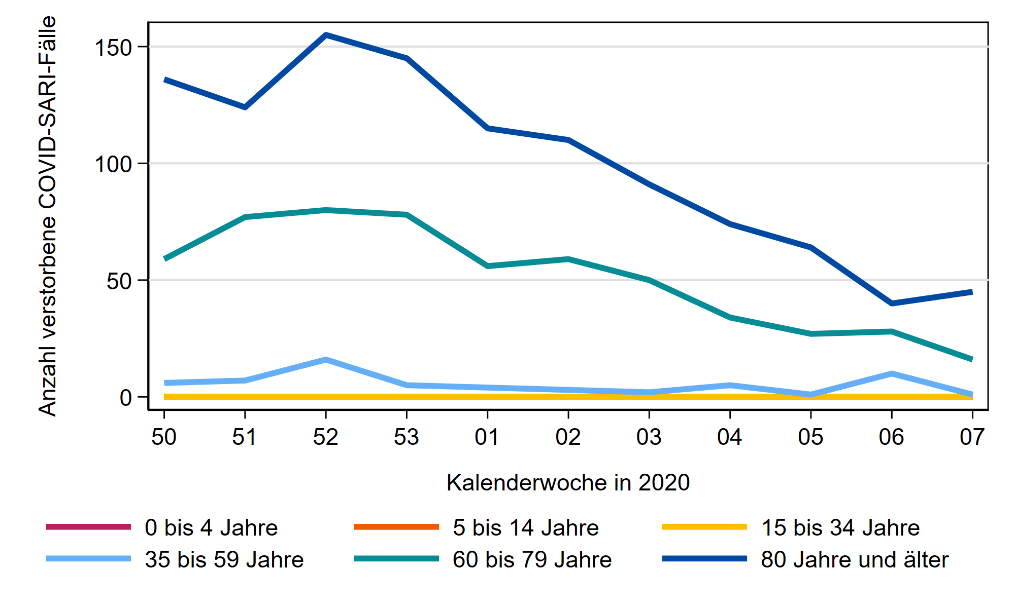
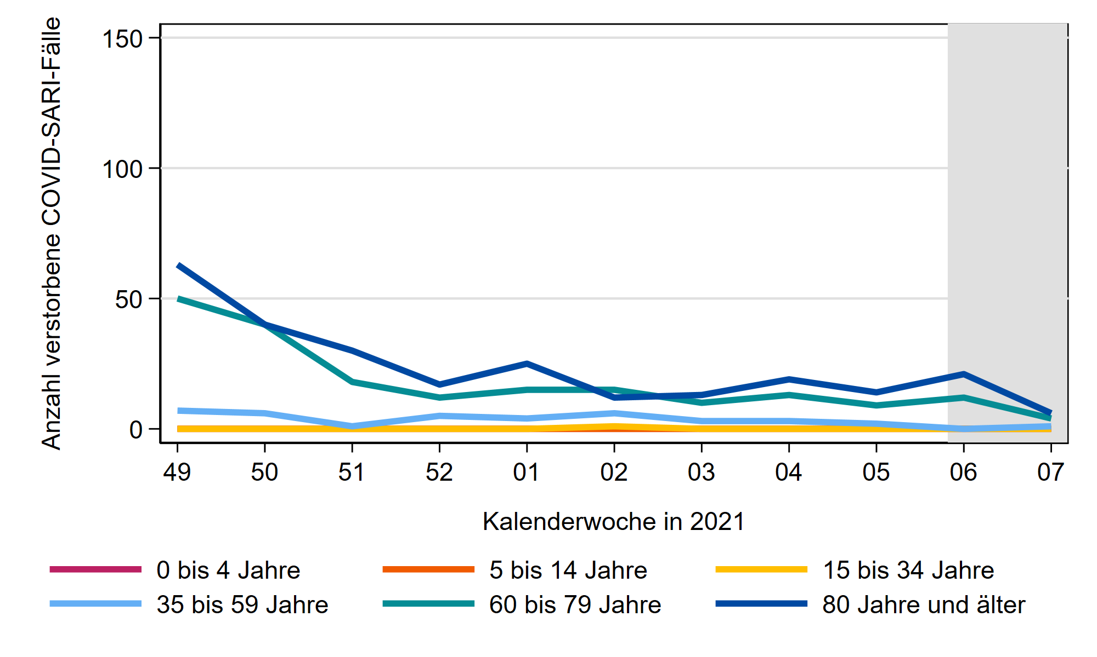
Vgl. Winter 2020/21 und 2021/22
2020/21: KW 50 - KW 7
2021/22: KW 49 - KW 7
COVID-SARI-Fälle
2020/21
2021/22
COVID-SARI-Fälle mit Intensivbehandlung
2020/21
2021/22
Verstorbene
COVID-SARI-Fälle
Notes:
Vergleich COVID-SARI, COVID-SARI mit Intensivbehandlungen, und verstorbene COVID-SARI
Relativ Stabiles Niveau seit Jahreswechsel, in AG 60-79 und 80+ deutet sich (nur bei COVID-SARI-Fällen gesamt!) ein leichter Anstieg an
S:\Projekte\FG36_INV_ICOSARI\Arbeitsordner\Wochenbericht\
Krisenstab_COVID-SARI_FB_all_Vgl2021.png , Krisenstab_Intensiv_COVID_inkl_letzte_FB_VGL2021.png und Kvielleicht_Tod_COVID_inkl_letzte_FB_VGL2021.png

Slide 12
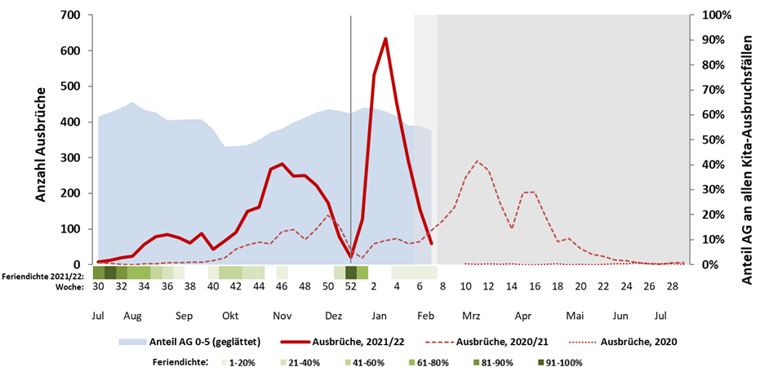
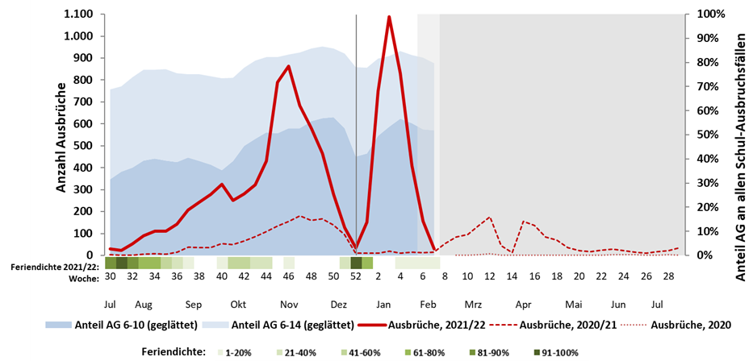
Ausbrüche in Kindergärten/Horte (n=8.405), letzten 4 Wo = 958
Ausbrüche in Schulen (n=13.136), letzten 4 Wo = 1.430
Notes:
Kitas
Mitte Jan etwa doppelt so viele Ausbrüche/Woche wie in den Hochphasen von Welle 3&4; möglicherweise deutet sich Rückgang an
Anteil AG 0-5 von Mitte Dez-Mitte Jan relativ konstant bei 62%; zuletzt leichte Abnahme
Schulen
Neues Höchstniveau mit bisher 1.089 Ausbrüchen/Woche Mitte Jan (etwa 6-mal mehr Ausbrüche als bei Alpha, 1,2-mal mehr als bei Delta)
Anteil AG 6-10 nahm nach Jahreswechsel wieder deutlich auf 57% zu (AG 11-14: 28%, AG 15-20: 11%; AG 21+; 4%)
Durchschnittliche Ausbruchsgröße war von Mitte Jan-Mitte Feb ähnlich (5 pro Ausbruch) Median bei 4 (Kita) bzw. 3 (Schule)
Durchschnittliche Ausbruchsgröße bei Schulen bundesweit ähnlich, bis auf SN und ST (bis zu 10 bzw. 17 Fälle/Ausbruch)
Bei Kitas ist die Ausbruchsgröße in ST auch höher (etwa 9 Fälle/Ausbruch)

Slide 13
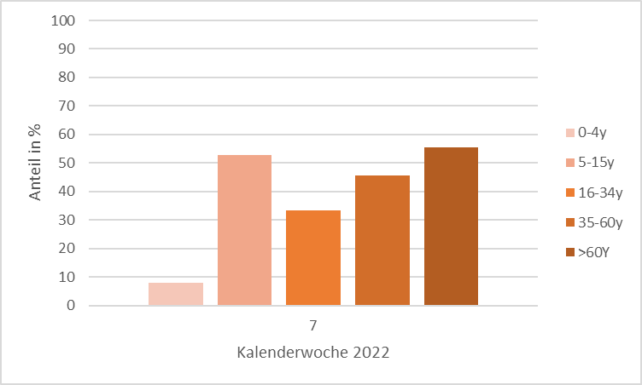
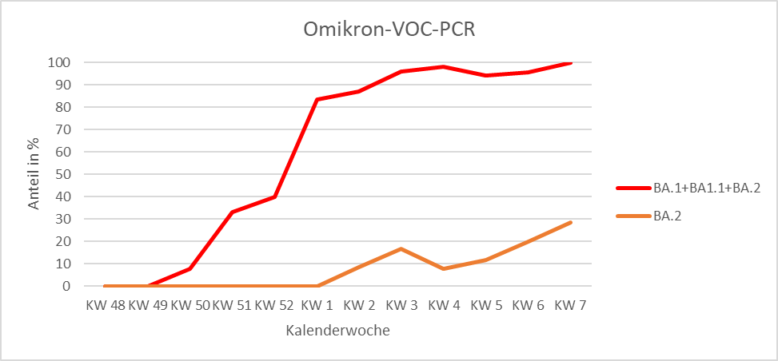
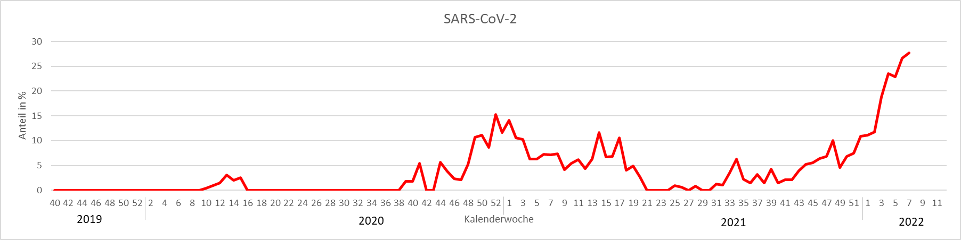

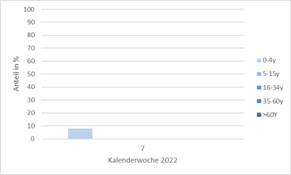
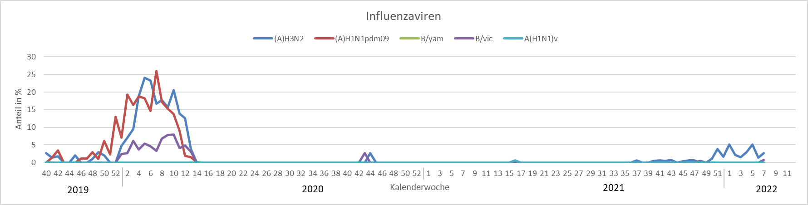
n = 264

Slide 14
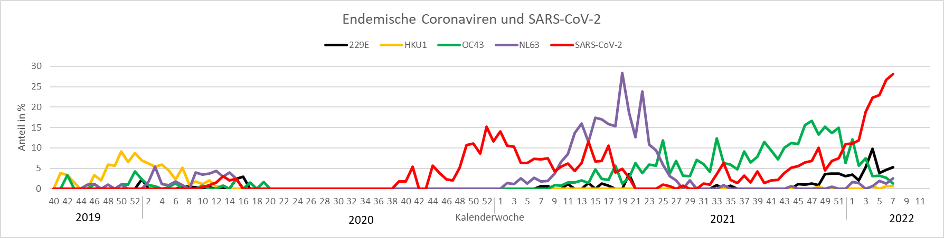
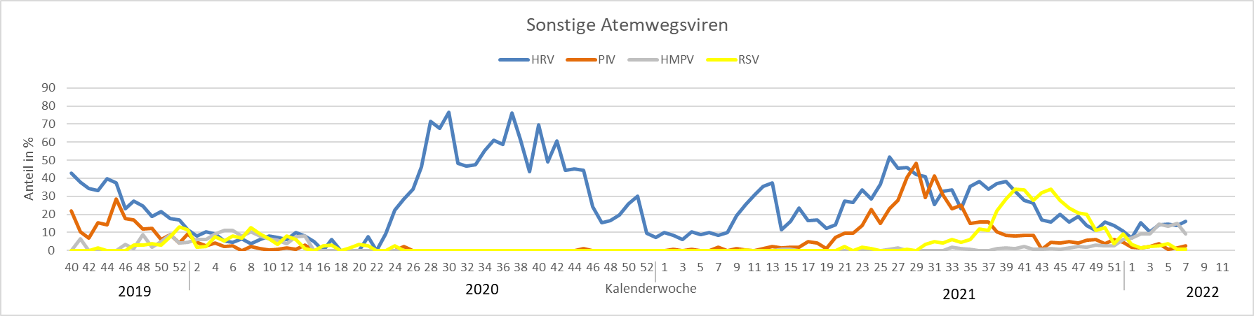
β-Coronaviren: SARS-CoV-2, HKU1, OC43
PIV-4

